Slide 1
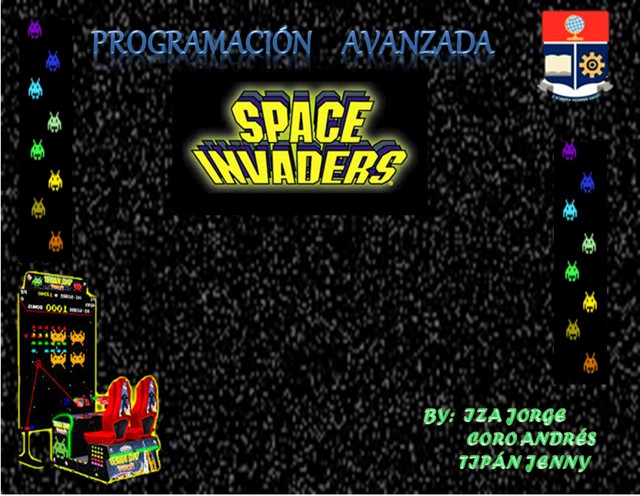


Slide 2
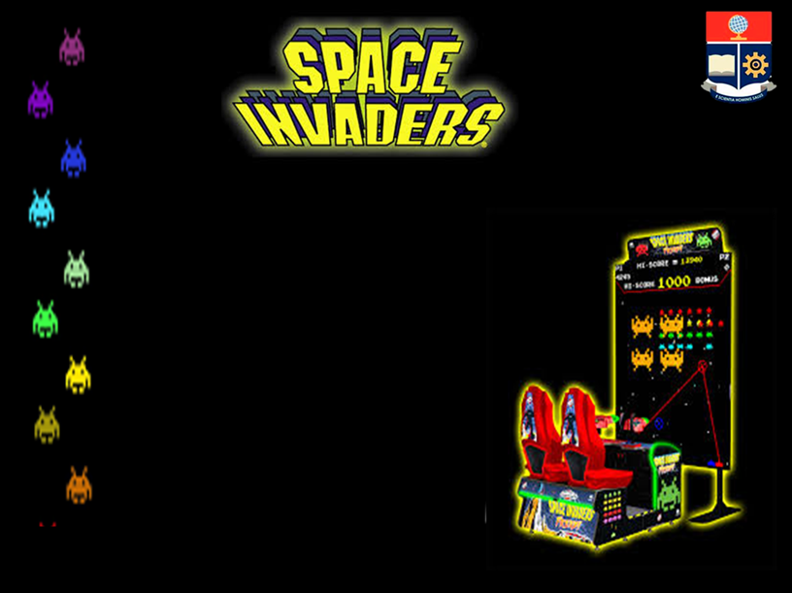
OBJETIVO GENERAL
Implementar un juego tipo arcade en Python utilizando todas las herramientas vistas en clase y aplicar los conocimientos adquiridos en el presente semestre.
OBJETIVOS ESPECÍFICOS
Descargar todos los programas necesarios para la implementación del juego.
Descargar imágenes y sonidos necesarios para el desarrollo del programa.
Implementar detección de sonidos, reloj, puntajes y botones.
Realizar un archivo ejecutable del juego.

Slide 3
PROGRAMAS UTILIZADOS
Para el desarrollo del proyecto los programas que
PROGRAMAS | VERSIÓN
Python | 3.4.3
Pygame | 1.9.3
Pycharm | 2017.2
cx_Freeze | 4.3.4

Slide 4
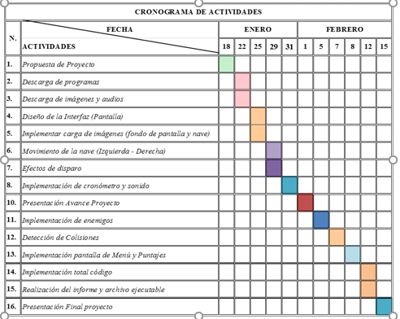

Slide 5
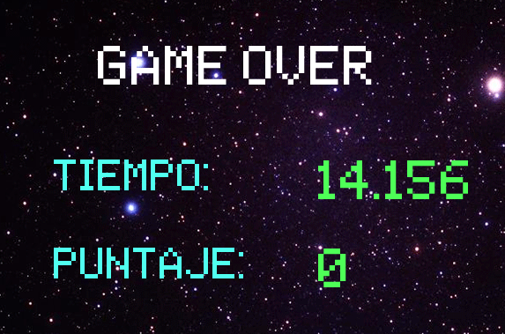
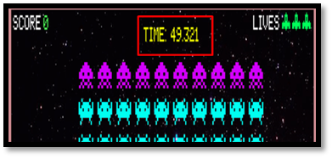
PROBLEMAS ENCONTRADOS
En el desarrollo del código el problema que encontramos fue la implementación del cronometro, ya que no logramos hacer que reinicie el reloj en caso de salir del juego y nuevamente optar por jugar.
Puntaje fin de juego
Tiempo sin reiniciar en nuevo juego

Slide 6
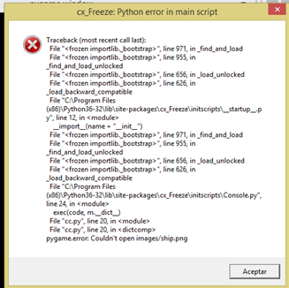
El segundo problema que encontramos fue la realización de un archivo ejecutable ya que la versión de Python que usamos al parecer no era compatible con el programa cx_Freeze y no nos permitió realizar este archivo.

Slide 7
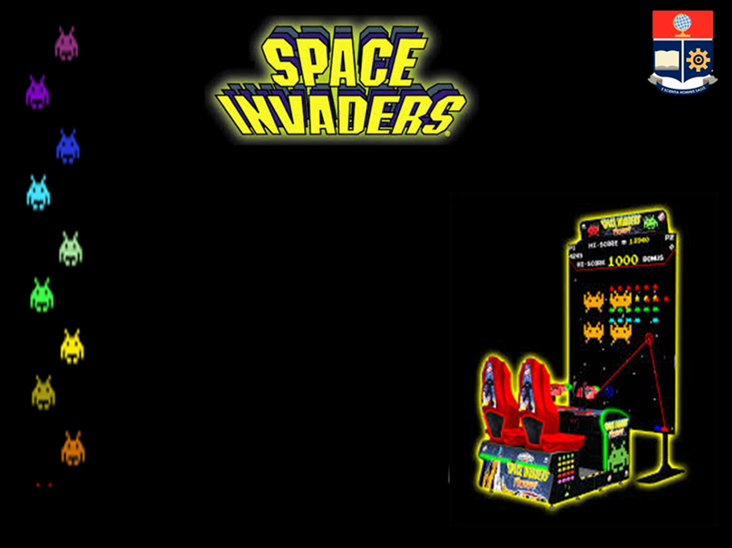
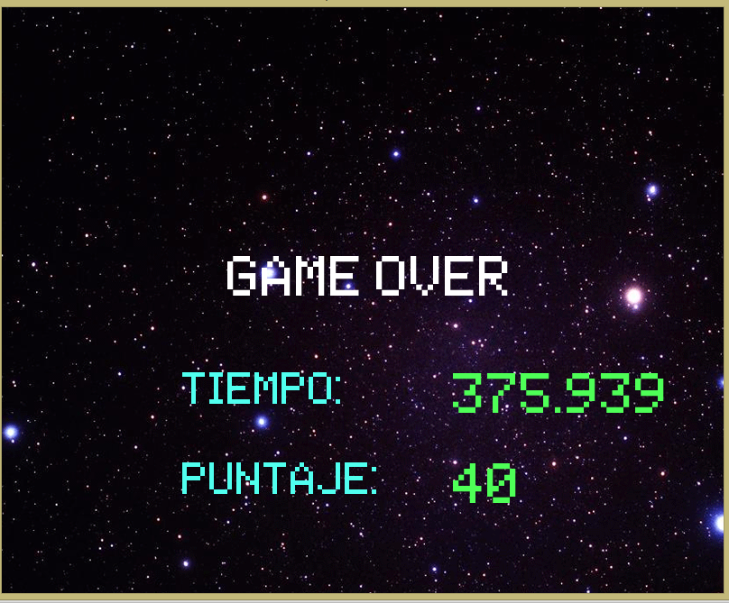
Otro de los problemas fue el no guardar los puntajes en una archivo plano, realmente no pudimos implementar de esa manera el programa, más sin embargo se muestra el puntaje que alcanza el jugador cuando la finaliza el juego.

Slide 8
CONCLUSIONES
Luego de realizar la implementación de este programa hemos sacado las siguientes conclusiones:
Es de vital importancia tomar en cuenta las versiones de los programas antes de iniciar la implementación, por es muy complicado tratar de solucionar problemas de este tipo una vez que se tiene el código terminado.
Para realizar este programa utilizamos la librería pygame que al ser un módulo que sirve para creación de videojuegos nos permitió darle visualmente a nuestro programa un diseño muy agradable.
Trabajar con una cuenta de GitHub nos proporciona ayuda para compartir las actualizaciones que realizamos de nuestro código.

Slide 9
RECOMENDACIONES
Verificar la compatibilidad entre las versiones de los programas que se van a utilizar, ya que al final se pueden presentar problemas que son un tanto complicados de resolver, como cambiar de versión de Python lo que indica que se tiene que cambiar la versión de todos los programas utilizados.
Usar una cuenta de GitHub para compartir archivos, ya que en este se puede ir conservando versiones anteriores de los mismos, que serían útiles en caso de que se quiera trabajar con una versión anterior.

